Slide 1

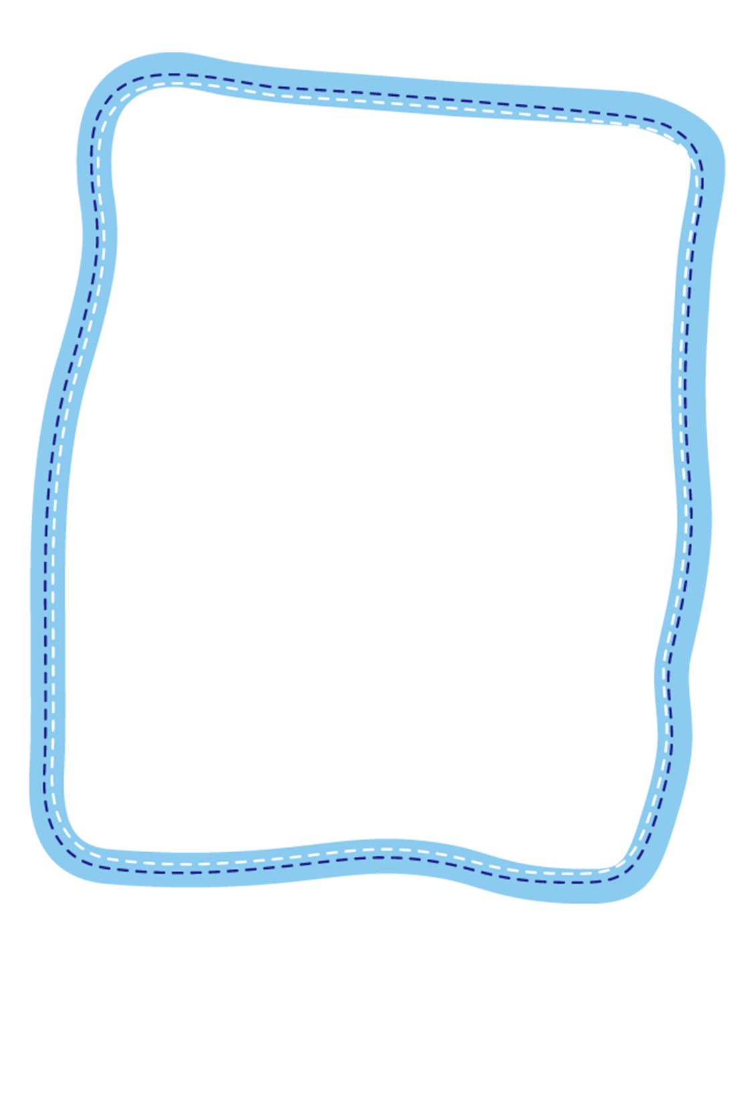






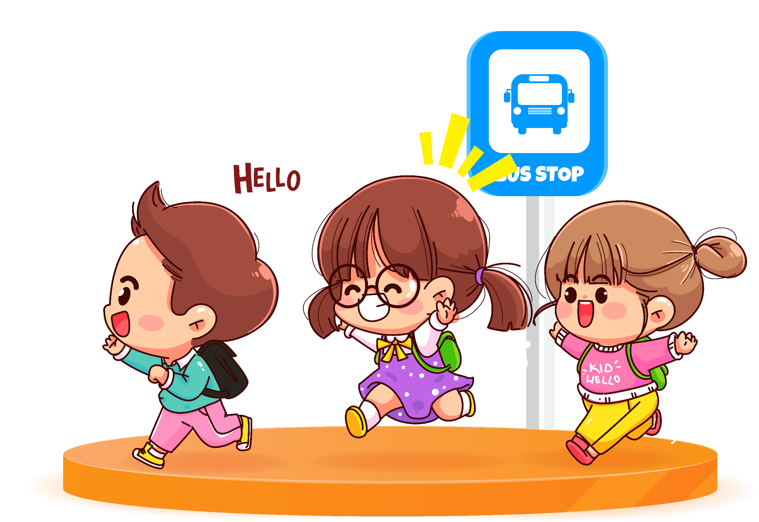


Slide 2



Biết cách tìm và tìm được thừa số trong một tích.
Vận dụng giải các bài tập, bài toán thực tế có liên quan.

Slide 3



Slide 4


Trò chơi
Hỏi - đáp về các bảng nhân, bảng chia đã học

Slide 5


Slide 6


3 ca đựng nước như nhau có tất cả 6 l nước. Hỏi mỗi ca đựng mấy lít nước?
Số lít nước ở một ca lấy 3 lần được 6 l
Số lít nước mỗi ca là:
6 : 3 = 2 (l)
6 l

Slide 7

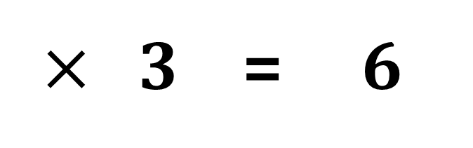

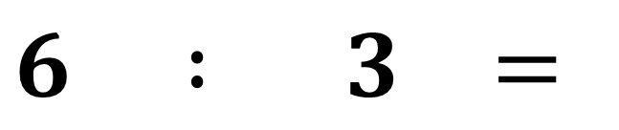
$×$ 3 = 6
Thừa số
Thừa số
Tích
$$6 : 3 =$$
$$2$$
Tích
Thừa số
Thừa số

Slide 8


Muốn tìm một thừa số, ta lấy tích chia cho thừa số kia.

Slide 9


Slide 10

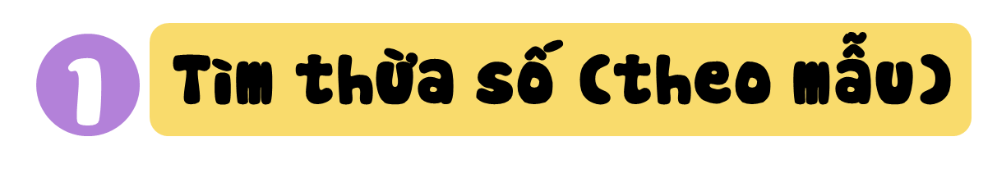

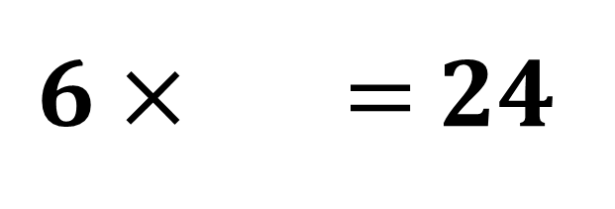
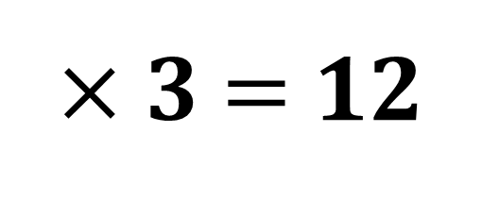
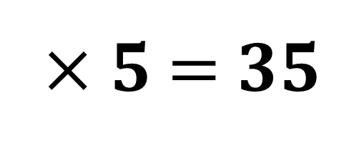
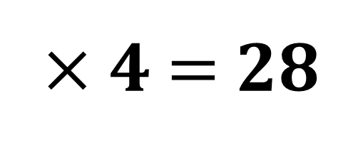
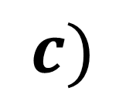
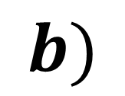
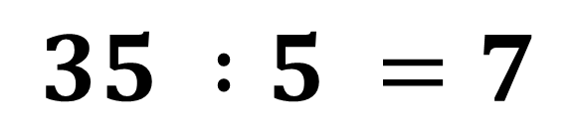
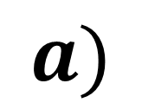
$$a)$$
$×$ 4 $=$28
$×$ 5 $=$35
$$35 :5 =7$$
$$b)$$
$×$ 3 $=$12
$$c)$$
$6×$ $=$24

Slide 11
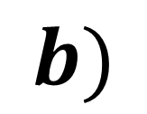
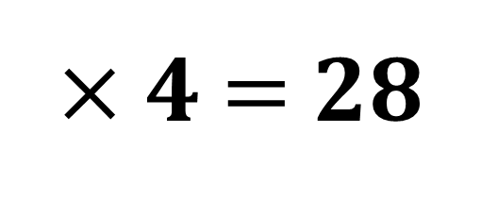
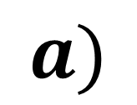
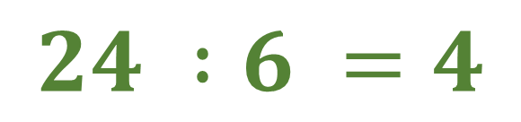
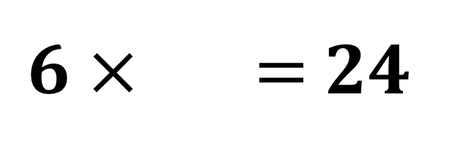
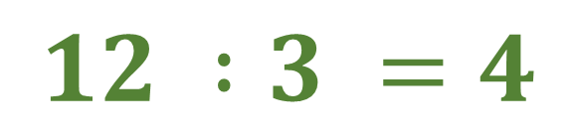
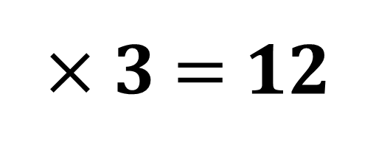
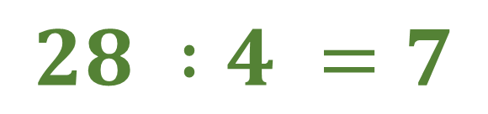
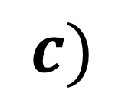
$$a)$$
$×$ 4 $=$28
$$b)$$
$×$ 3 $=$12
$$28 :4 =7$$
$$12 :3 =4$$
$$c)$$
$6×$ $=$24
$$24 :6 =4$$

Slide 12
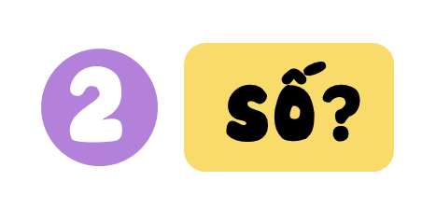
Thừa số | 8 | 3 | 5 | 7 | 4
Thừa số | 4 | 6 | 6 | 3 | 9
Tích | 32 | 18 | 30 | 21 | 36

Slide 13

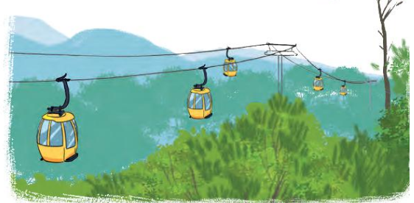
5 ca-bin chở tất cả 30 người. Biết rằng số người ở mỗi ca-bin như nhau.
Hỏi mỗi ca-bin chở bao nhiêu người?

Slide 14


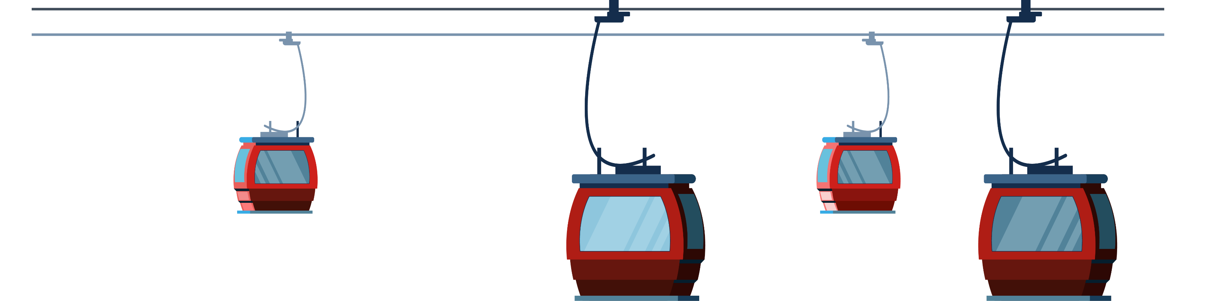


Tóm tắt:
Bài giải:
5 ca-bin:
Mỗi ca-bin có số người là:
30 người
1 ca-bin:
... người?
30 : 5 = 6 (người)
Đáp số: 6 người

Slide 15
Biết cách tìm và tìm được thừa số trong một tích.
Vận dụng giải các bài tập, bài toán thực tế có liên quan.

Slide 16

- Ôn tập lại cách tìm thừa số trong một tích
- Chuẩn bị bài tiếp theo

Slide 17


